Slide 1
«Отечественная война 1812 года»
КРОССВОРД
Автор: Чебодаева Вера Николаевна, учитель русского языка и литературы МБОУ Катановской СОШ р. Хакасия

Slide 2
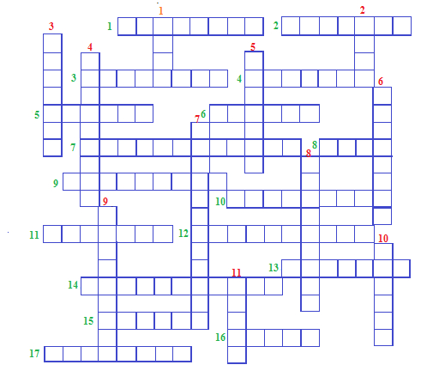

Slide 3
По вертикали:
1. Автор панорамы «Бородинская битва».
2. Месяц начала Отечественной войны.
3. Российский главнокомандующий во время Отечественной войны 1812 года.
4. Автор произведения, посвященного одной из знаменитых битв.
5. Крупнейший центр снабжения французской армии.
6. Река, на которой произошла последняя битва с армией Наполеона
7. Главный памятник Отечественной войны 1812 года – арка
8. Сестра Александра I
9. Орудие, которое было спроектировано в 1779 году в Англии инженером Гаскойном .
10. Варшавское герцогство.
11. Первый российский город, захваченный французской армией.

Slide 4
По горизонтали:
1. Деревня, под которой произошло крупнейшее сражение с наполеоновской армией.
2. Самое короткое орудие, использованное русской артиллерией.
3. Специфическое артиллерийское орудие русской армии
4. Месяц окончания войны
5. Дворец, в котором находится Военная галерея.
6. Военная одежда
7. Город, в котором на въезде и выезде стоят арки, как памятник Отечественной войне 1812 г.
8. Архитектор памятника «Манеж»
9. Режиссер фильма «Война и мир»
10. Главнокомандующий 2-й Западной армией
11. Автор диорамы «Сражение при Малоярославце 12/24 октября 1812 года».
12. Один из старейших родов войск дальнего боя.
13. Адмирал Дунайской армии
14. Мост – свидетель оставления Москвы войсками и жителями в 1812 г.
15. Союзник России в борьбе с Наполеоном.
16. Река, на которой произошла первая перестрелка с французами.
17. Император Франции, развязавший Отечественную войну.

Slide 5
